Slide 1


RTB
BugBusters gruppo 4 – A.A 2025-2026
Alberto Autiero, Marco Favero, Alberto Pignat, Marco Piro, Linor Sadè, Leonardo Salviato, Luca Slongo
Email: bugbusters.unipd@gmail.com

Slide 2


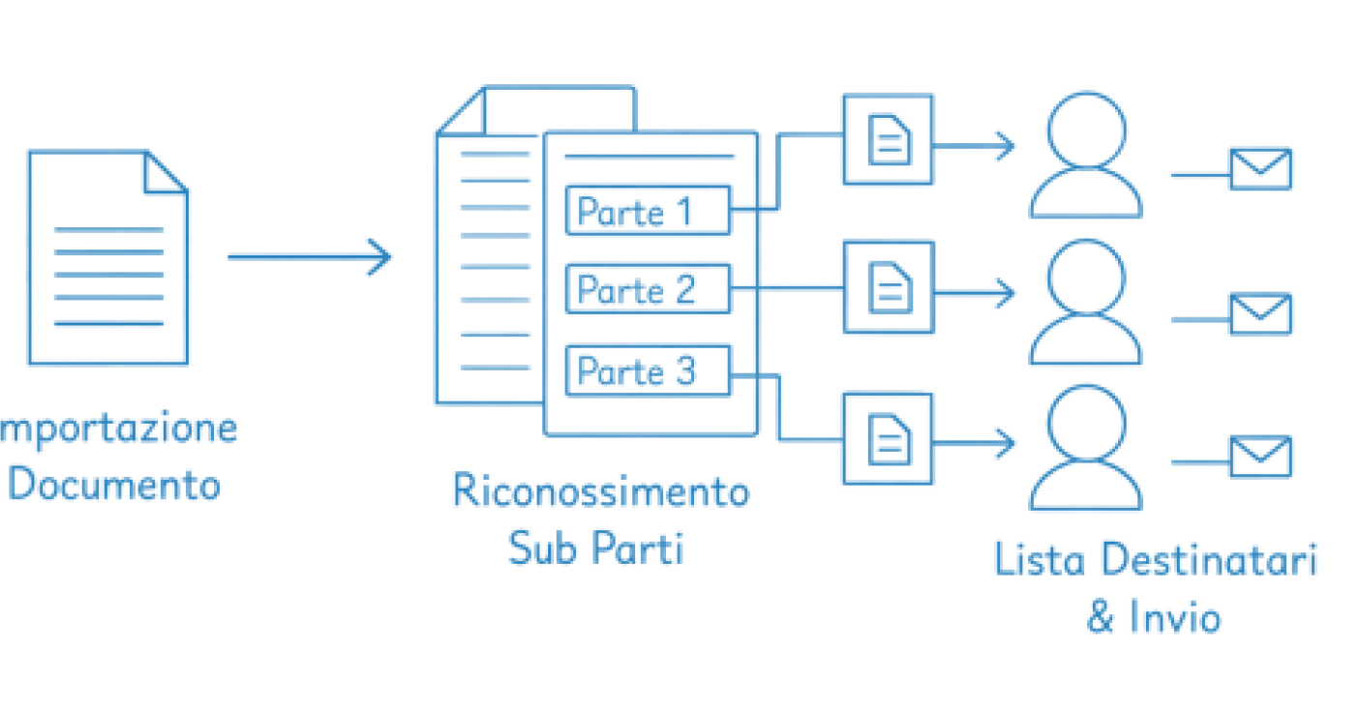
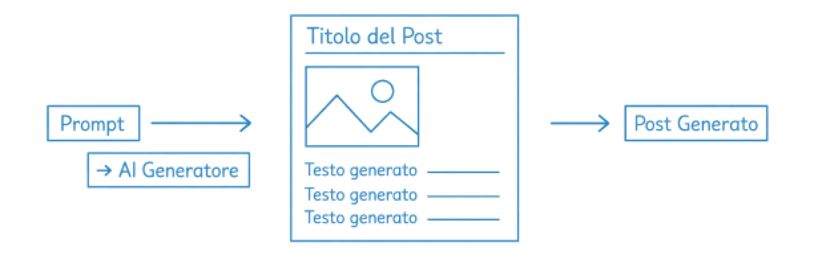
Il capitolato
2 moduli:
1. Ai Assistant Generativo
2. Ai Co-pilot per CdL
1/11

Slide 3
Comprensione obiettivi capitolato
⭢
Analisi dei Requisiti: abbiamo trovato molti requisiti impliciti
Categoria Requisito | Tipo | Quantità | Totale Categoria
Requisiti Funzionali (RF) | Obbligatori | 97
 | Opzionali | 35 | 132
Requisiti di Qualità (RQ) | Obbligatori | 6 | 6
Requisiti di Vincolo (RV) | Obbligatori | 5
 | Opzionali | 1 | 6
Requisiti Prestazionali (RP) | Obbligatori | 5
 | Desiderabili | 3 | 8
TOTALE COMPLESSIVO |  |  | 162
2/11

Slide 4




Aree di rischio tecnologico
Rischio tecnologico legato alle tecnologie utilizzate
Rischio tecnologico legato alla correzione di errori
Tecnologie utilizzate
Probabile frequenza: Alta
Pericolosità: Elevata
Mitigazione: Prevedere nella pianificazione del tempo l'attività di formazione personale
Probabile frequenza: Alta
Pericolosità: Elevata
Mitigazione: Nel caso in cui il programmatore riscontrasse grosse difficoltà nel risolvere un problema, potrà chiedere aiuto ad altri membri del gruppo. Per problemi particolarmente gravi, le attività meno urgenti verranno posticipate
3/11

Slide 5
Modifiche migliorative effettuate (1/3)
prima
dopo
01.
01.
Verifica e approvazione
Verifica e approvazione
01.
Un branch per la verifica, uno per l’approvazione
CONTRO: difficile tracciamento e comunicazione
⭢
Pull request al main in cui si specificano verificatori e responsabile
02.
02.
Glossario
Glossario
01.
Aprire il file e cercare in ordine alfabetico il termine
CONTRO: macchinoso
⭢
Glossario disponibile nel sito, comodamente
accanto al viewer pdf
PRO: accesso rapido, integrato, automatizzato
03.
03.
Tracciamento azioni
01.
⭢
Tracciamento azioni
“to do” non tracciabili, poco chiari anche gli assegnatari.
Tracciamento azioni su github tramite issue e sub-issue.
Più chiare le dipendenze, assegnatari chiari
4/11

Slide 6
Modifiche migliorative effettuate (2/3)
prima
dopo
04.
04.
Automazioni sui verbali
⭢
01.
Automazioni sui verbali
Il responsabile si trovava spesso a dover ricontrollare come venivano strutturate delle tabelle (codice) -> maggior rischio di inconsistenza nei successivi verbali
Macro latex che si occupano della struttura: approccio dichiarativo
05.
05.
01.
Diapositive di presentazione
Diapositive di presentazione
⭢
Rimossi elementi pesanti alla vista, migliorata
identità visiva
Scarsa identità del gruppo, poco accessibili
06.
06.
01.
Automazione codice requisti
Automazione codice requisiti
⭢
Maggiore efficienza qualora l’analisi richiedesse ulteriori modifiche in futuro (gestione del rischio)
La modifica di un caso d’uso può causare la modifica del codice e del codice dei successivi casi d’uso
5/11

Slide 7
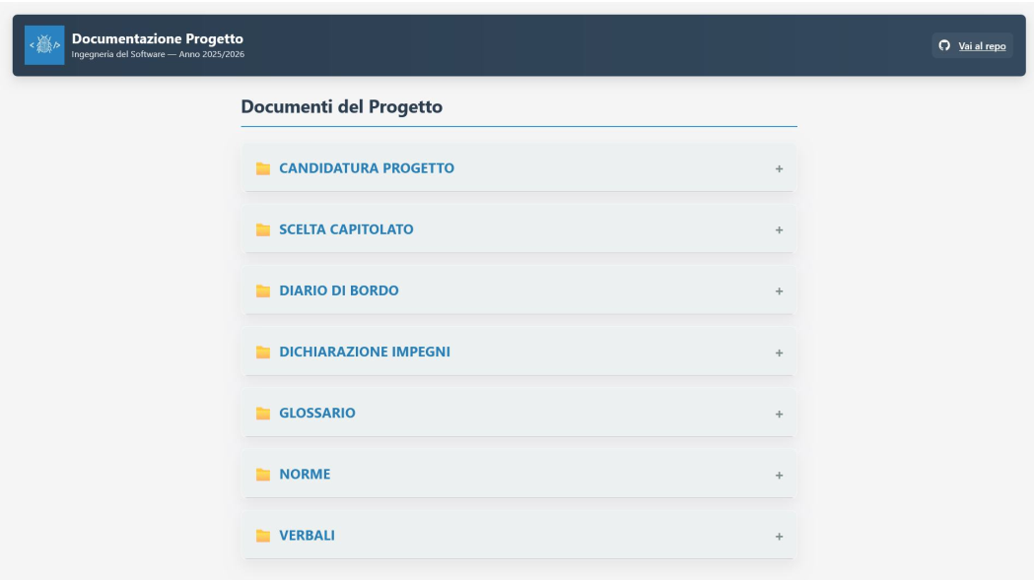
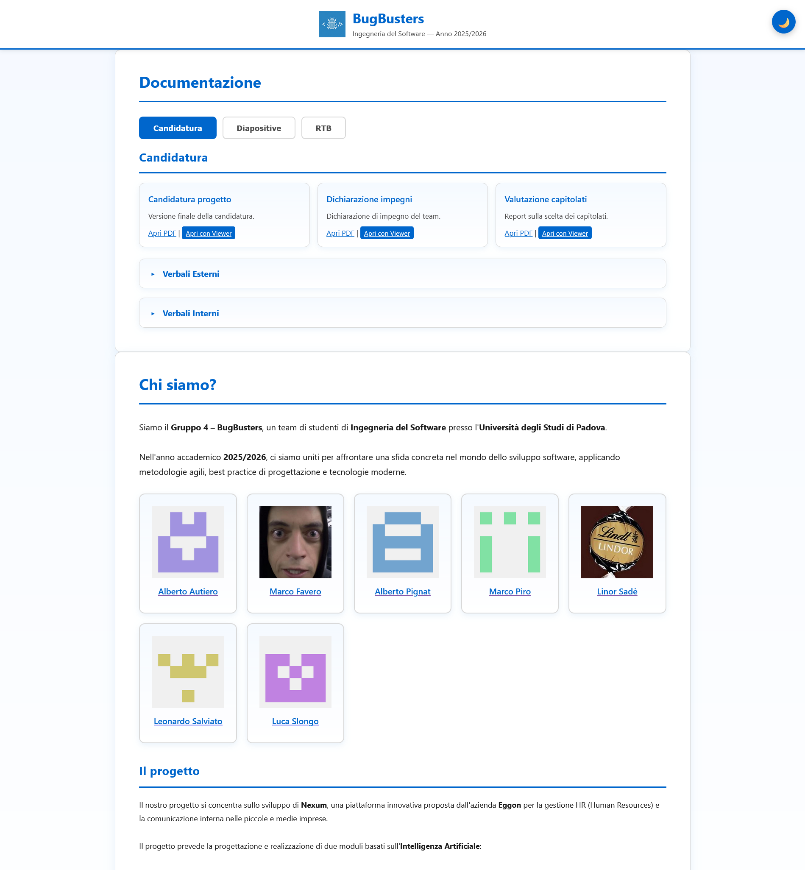
Modifiche migliorative effettuate (3/3)
prima
dopo
04.
Ristrutturazione repo (sito web)
Ristrutturazione repo (sito web)
Scarsa riconoscibilità, mancata presentazione del gruppo, poco scalabile, esposti prodotti non pronti per il rilascio
⭢
Identità più forte, aggiornamento informazioni capitolato, esposti prodotti che hanno baseline stabile
6/11

Slide 8
Autovalutazione del lavoro svolto
Generalmente, il gruppo attualmente è soddisfatto di come sta lavorando.
Raggiungimento della Requirements and Technology Baseline.
Siamo soddisfatti anche della Proponente Eggon, che ci sta seguendo e consigliando con competenza e diligenza.
Iniziali problemi di organizzazione del lavoro.
7/11

Slide 9
Esito Colloquio con il Prof. Cardin
Esito: positivo, con semaforo VERDE
Punti di forza
Miglioramenti
Nonostante le tecnologie sono state quasi in toto imposte dalla proponente, è comunque stata fatta un'ispezione tecnologica.
Il documento AdR ha una forma buona e un dettaglio quasi sempre adeguato.
È necessario perfezionare la struttura documentale di alcuni documenti introducendo riferimenti normativi e tracciamento completo.
Alcuni casi d'uso e requisiti tecnici vanno rivisti o eliminati per eliminare ambiguità e vincoli non verificabili.
Una migliore esposizione valorizzerebbe meglio il nostro lavoro.
8/11

Slide 10
Consuntivo di periodo allo stato attuale
Risorse utilizzate fino allo sprint 6
⭢
Descrizione | Ore (h) | Costo (€)
Sprint 1 | 49 | 1125€
Sprint 2 | 47 | 990€
Sprint 3 | 52 | 910€
Sprint 4 | 45 | 905€
Sprint 5 | 46 | 740€
Sprint 6 | 53 | 935€
TOTALE UTILIZZATO | 292h | 5605€
9/11

Slide 11
Preventivo a finire (1/2)​
Risorse previste rimanenti
⭢
Membro | Responsabile | Amministratore | Analista | Progettista | Programmatore | Verificatore | Totale Ore
Alberto Autiero | 0 | 7 | 0 | 21 | 13 | 12 | 53
Marco Favero | 4 | 0 | 0 | 21 | 15 | 12 | 52
Alberto Pignat | 4 | 0 | 0 | 21 | 12 | 12 | 49
Marco Piro | 0 | 3 | 0 | 21 | 18 | 0 | 42
Linor Sadè | 4 | 0 | 0 | 21 | 12 | 11 | 48
Leonardo Salviato | 0 | 4 | 0 | 21 | 19 | 11 | 55
Luca Slongo | 8 | 3 | 0 | 21 | 18 | 0 | 50
TOTALE COMPLESSIVO | 20 | 17 | 0 | 147 | 107 | 58 | 349
10/11

Slide 12
Preventivo a finire (2/2)​
Risorse previste rimanenti
⭢
Ruolo | Ore Rimanenti (h) | Costo Rimanente (€)
Responsabile | 20 | 600€
Amministratore | 17 | 340€
Analista | 0 | 0€
Progettista | 147 | 3675€
Programmatore | 107 | 1605€
Verificatore | 58 | 870€
TOTALE | 349h | 7090€
11/11

